Slide 1
Lab 08 Adapter
Ha Le Hoai Trung

Slide 2
Nội dung
Cài đặt lại bài “simple FTP” trong slide để hiểu cách tạo Adapter
Xây dựng website đọc tin tức có các chức năng cơ bản gồm (tham khảo giao diện của một số trang tin tức trên mạng)
a) Hiển thị danh mục các loại tin tức (category list)
b) Hiển thị danh sách tin tức trong từng mục (news list)
c) Hiển thị nội dung chi tiết của một tin tức (news detail).
d) Ngoài thông tin lấy từ CSDL, hệ thống còn tổng hợp tin tức từ các trang tin tức nổi tiếng như: thanhnien.com.vn, vnexpress.net, tuoitre.vn, ... Các trang tin tức này đã cung cấp sẵn các lớp thư viện (class library) để thực hiện lấy dữ liệu (lớp bên dưới). Hãy thiết kế và xây dựng các lớp và phương thức cần thiết cho bài toán này sử dụng “mẫu thiết kế” thích hợp.

Slide 3
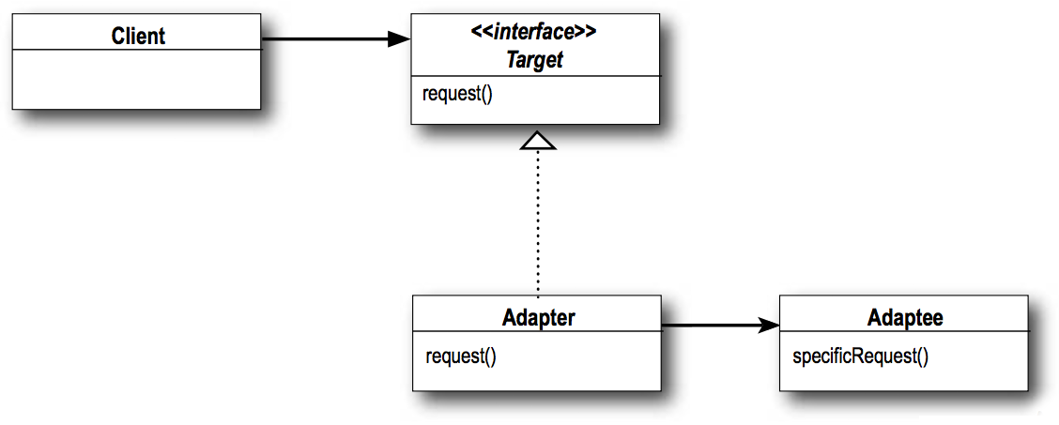
Mẫu Adapter Pattern

Slide 4
Bài 01 – Cài đặt lại bài “simple FTP” trong slide để hiểu cách tạo Adapter
public interface ISimpleFTP
{
//send a message
void sendAMsg(string msg);
//make a connection
void connectServer();
}
class MyFTP implements
ISimpleFTP{
public void sendAMsg(
string msg){
//send a message
}
public void connectServer() {
//make a connection
}
}
class MyApp {
ISimpleFTP ftp;
public void setFTP( ...)
public doSomething()
{
ftp.connectServer();
ftp.sendAMsg(“abc”);
}
}
class TestMyApp() {
static void main(...){
MyApp app = new MyApp();
ISimpleFTP ftp =
new MyFTP();
app.setFTP(ftp);
app.doSomething();
}
}

Slide 5
Bài 01 – Cài đặt lại bài “simple FTP” trong slide để hiểu cách tạo Adapter
public interface IComplexFTP
{
void sendMsgs(string[] msgs);
void connect ();
string[] getDirs();
}
class ComplexFTP implements
IComplexFTP{
public void sendMsgs(
string[] msgs
{
//send a message
}
public void connect() {
//make a connection
}
public string[] getDirs() {
//get directories
}
}
class MyApp {
ISimpleFTP ftp;
public void setFTP( ...)
public doSomething()
{
ftp.connectServer();
ftp.sendAMsg(“abc”);
}
}
class TestMyApp() {
static void main(...){
MyApp app = new MyApp();
ISimpleFTP ftp =
new AdapterFTP();
app.setFTP(ftp);
app.doSomething();
}
}

Slide 6
Bài 01 – Cài đặt lại bài “simple FTP” trong slide để hiểu cách tạo Adapter
SimpleFTPAdapter
+ sendAMsg(String)
+ connectServer()
+ sendMsgs(String[])
+ connect()
ISimpleFTP
+ sendAMsg(String)
+ connectServer()
MyFTP
+ sendAMsg(String)
+ connectServer()
2
IComplexFTP
+ sendMsgs(String[])
+ connect()
+ getDirs()
MyApp
- ftp: ISimpleFTP
+ sendFTP(ISimpleFTP)
+ doSomething()
SimpleFTPAdapter
- complexFTP: IComplexFTP
+ sendMsgs(String[])
+ connect()
+ getDirs()
3
ComplexFTP
+ sendMsgs(String[])
+ connect()
+ getDirs()
1

Slide 7
Bài 02
INewsDAO
+ GetCategories(): ArrayList <NewsCategory>
+ getNewsByCategory(int categoryID): ArrayList <NewsLocal>
+ GetNewsDetail()
NewsDAO
- newsService: INewsDAO
+ DisplayCategories()
+ DisplayNewsList()
+ DisplaNewsDetail()
ThanhNienAdapter
- tnService: ThanhNienService
+ GetCategories()
+ GetNewsList()
+ GetNewsDetail()
VnExpressAdapter
- vnService: VnExpressService
+ GetCategories()
+ GetNewsList()
+ GetNewsDetail()
Program
NewCategory
- categoryId: int
- categoryName: String
ThanhNienService
+ GetCategories()
+ GetNewsList()
+ GetNewsDetail()
VNExpressService
+ retrieveCats(): VECat[]
+ retrieveNews(catID: int): VENews[]
+ GetNewsDetail()
NewsLocal
- newsId: int
- newsTitle: String
- newsContent: String - categoryId: int
TNNews
- Id: int
- Title: String
- Content: String
VNNews
- Id: int
- headline: String
- Content: String
VNCat
- Id: int
- Title: String - content: String
TNCat
- Id: int
- Title: String

Slide 8
Bài 02
NewsDAO: Đọc dữ liệu từ database lên.

